Slide 1
Praten over onveiligheid: hoe gaat dat in de praktijk?
Met Thomas van Andel, Marc Dinkgreve en Merel van Suijdam (Jeugdbescherming Amsterdam)
en Leonieke Boendermaker (Hogeschool van Amsterdam)
Aanvang 16.00 uur
Uw microfoon en camera staan automatisch uit.
Via ‘Q&A’ (onderaan in uw scherm) kunt u vragen stellen, of vragen van anderen ‘liken’ ( )
Deze vragen worden zoveel mogelijk tijdens dit college behandeld
Gebruik de chatbox alleen om technische vragen te stellen

Slide 2
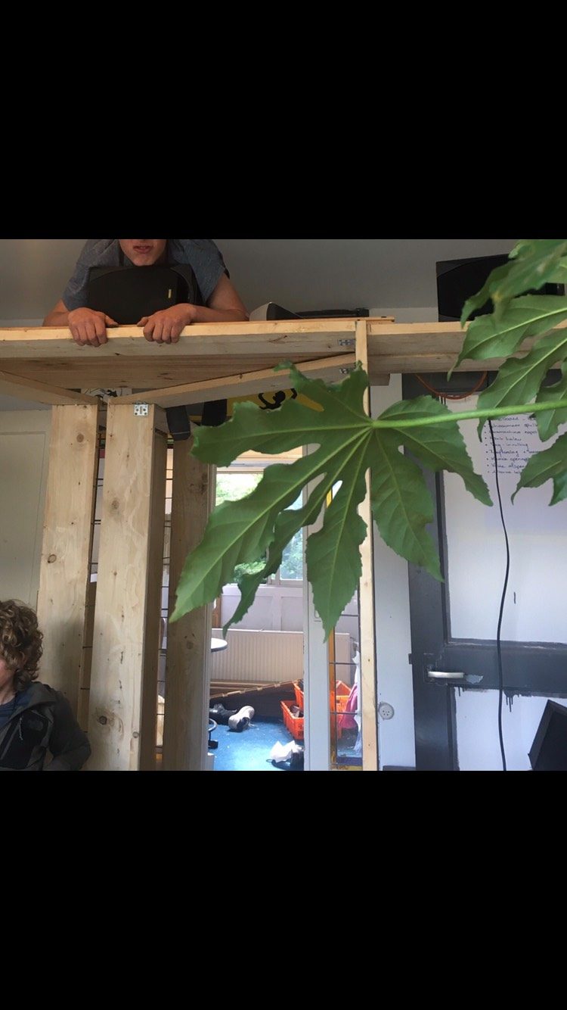
Praten over onveiligheid: hoe gaat dat in de praktijk?

Slide 3
Praten over onveiligheid: hoe gaat dat in de praktijk?
Thomas van Andel
Merel van Suijdam
Marc Dinkgreve
Jeugdbescherming Amsterdam
Leonieke Boendermaker
Hogeschool van Amsterdam

Slide 4
Introductie
Subsidie zonmw programma kindermishandeling (aanvraag 2016)
Doel:
Evaluatie geheel van 5 trainingsmodules jeugdbeschermingsakademie die gegeven (gaan) worden bij organisaties vijfhoek
Voldoet de training inhoudelijk? (input deelnemers + clienten)
Draagt de training bij aan vergroten van vaardigheden / competenties van professionals die de training volgen? (voor, tussen en eindmeting)
Lukt het de vaardigheden / competenties in de praktijk toe te passen? (wat nodig voor implementatie?)
Uitvoering 2017-2019
Link naar rapport en input cliënten

Slide 5
Trainingsaanbod
Werken vanuit model van Vögtlander & Van Arum (2016) over veiligheidsgestuurde, risicogestuurde en herstelgerichte zorg,
Inschatten veiligheid aan de hand van een actuarieel risicotaxatie instrument (ARIJ),
Formuleren van bodemeisen en maken van veiligheidsafspraken met gezinnen,
Gespreksvoering gericht op verbinden en motiveren op het thema veiligheid,
Training voor gedragswetenschappers als vraagbaak en ondersteuner bij de implementatie .

Slide 6
5 kerncompetenties
Bespreken van onveiligheid
Handelen en verantwoorden
Inzichtelijk maken veiligheidssituatie
Herkennen en beoordelen van signalen van onveiligheid
Samenwerken/doorverwijzen
Notes:
Voor chat
https://www.hva.nl/binaries/content/assets/subsites/kc-mr/zorg-voor-jeugd/reflectie-instrument-onveiligheid-opheffen.pdf?1603194044337

Slide 7
5 kerncompetenties
Bespreken van onveiligheid
Omgaan met weerstand/woede/emoties; alle gezinsleden spreken
Handelen en verantwoorden
Afspraken maken over veiligheid hier en nu / herstellen veiligheid lange termijn
Inzichtelijk maken veiligheidssituatie
Juist gebruik risicotaxatie, toepassing meerdere momenten, sparren/teamverantwoordelijkheid
Herkennen en beoordelen van signalen van onveiligheid
Kennis risico+beschermende factoren kindermishandeling / onbevooroordeeld/open staan alternatieve verklaringen
Samenwerken/doorverwijzen
Samen optrekken rond gezinnen
Notes:
Voor chat
https://www.hva.nl/binaries/content/assets/subsites/kc-mr/zorg-voor-jeugd/reflectie-instrument-onveiligheid-opheffen.pdf?1603194044337

Slide 8
Positieve richting, MAAR:
In de praktijk loopt het vaak anders dan verwacht
Erg klein aantal respondenten:
52 meting 1
32 meting 2
32 meting 3
50% alle drie de metingen
Bij het invullen van de eerste meting gaat 40% van de 52 respondenten de ARIJ training volgen (thuiszorgorganisatie) en 60% nieuwe medewerkers drie JB-organisaties
Notes:
Amstelring

Slide 9
uitkomsten
Meer onveilige situatie bespreken met het gezin
Meer onveilige situatie bespreken met kind/jongere
Intern overleg en raadplegen VT gelijk
Meer zelfvertrouwen herkennen:
Fysieke en psychische Kindermishandeling
Fysieke en psychische verwaarlozing
Huiselijk geweld
Seksueel geweld (meer maar nog steeds laag)
Toename gebruik risico-taxatie instrument
Notes:
Voor eerste ontmoeting
Opstellen plan
Beslissingen over een gezin
Verandering van de situatie
Evaluatie momenten
Voor eerste ontmoeting
Opstellen plan
Beslissingen over een gezin
Verandering van de situatie
Evaluatie momenten

Slide 10
Conclusie
training in ‘hoe’ van gesprek over onveiligheid lijkt voor ontwikkeling te zorgen op de kerncompetenties
trainen alleen is onvoldoende: er is praktijkondersteuning nodig bij toepassen. Vraagbaak, meelopen, stoom afblazen, reflectie (wat ga ik doen, hoe ging het, waar sta ik qua ontwikkeling e.d.) en observatie & feedback.

Slide 11
trainingspakket
Startmodule ‘basis op orde’, waarin met het team wordt gesproken over de vraag wat veiligheid in de context van hun organisatie betekent (bewustwording en onderlinge uitwisseling),
Basistraining over invullen van de ARIJ
Vervolgonderdeel over voeren gesprek op basis van de ARIJ
Optionele verdiepingsmodules over:
in gesprek te gaan met het hele gezin(systeem),
motiveren voor verandering
bodemeisen formuleren en veiligheidsafspraken maken met het gezin
tips voor bijhouden vaardigheden (borgen) en blijvend te ontwikkelen (feedback vragen en krijgen).

Slide 12
Link naar tool
Notes:
file:///C:/Users/boenl/AppData/Local/Temp/4/In_de_praktijk_loopt_het_vaak_anders_beoordelaars_def.pdf
https://publicaties.zonmw.nl/in-de-praktijk-loopt-het-vaak-anders/
https://publicaties.zonmw.nl/fileadmin/zonmw/documenten/Jeugd/In_de_praktijk_loopt_het_vaak_anders_-_beoordelaars_def.pdf

Slide 13
Hartelijk dank voor uw deelname en tot ziens!

